Slide 1
Kick-Off (Projekt Pitch)
SWE Praktikum Woche 3
Gruppe 4a_2

Slide 2
Themen
Vorstellung
Anforderungen
Mockup
Erfolgsmessung
Meilensteine

Slide 3
Vorstellung
Project Owner
- Felix
- Moritz (Co)
Scrum Master
- Jordan
- Sofian
Quality Manager
- Andree
- Amine
Techlead
- Yassine
- Moritz (Co)

Slide 4
Anforderungen
Online Zugriff auf Lernmaterial
- Texte, Formeln & Bilder Anzeigen
- Download von PDFs (Übungsblätter)
Einfache Benutzung
- Intuitiv: Maximal 3 Klicks zum Material
- Barrierefrei
- Hoher Kontrast
Fertig bis Januar 2025
Website für übliche Browser (Desktop & Mobile)

Slide 5
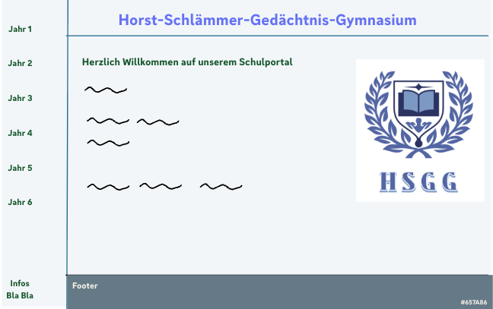
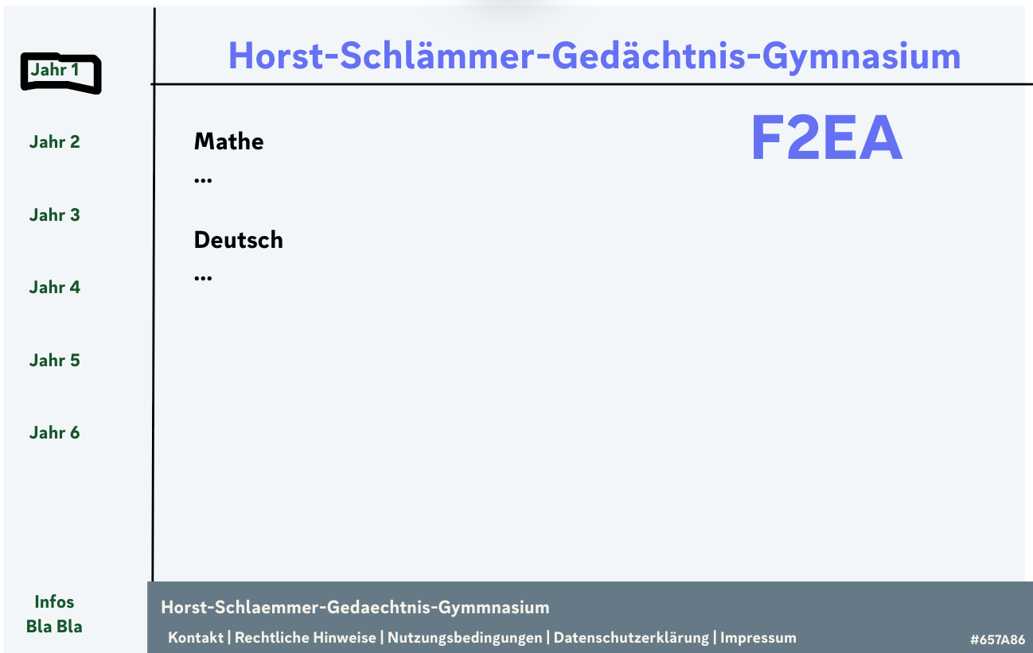
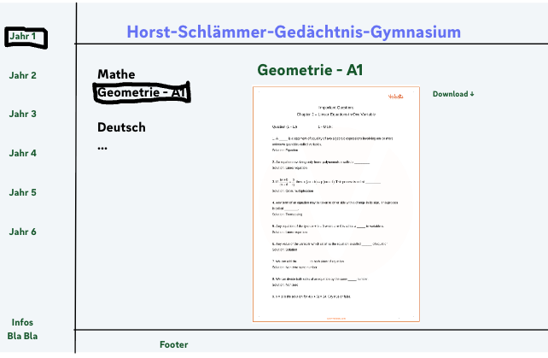
Mockup
Desktop
Hauptseite
Material Auswahl
Material Ansicht

Slide 6
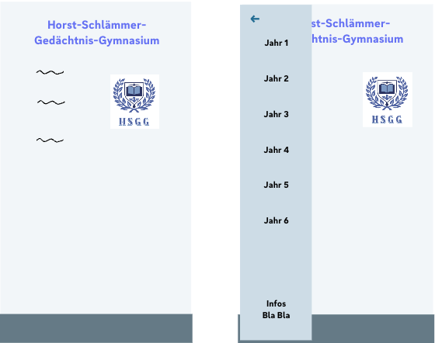
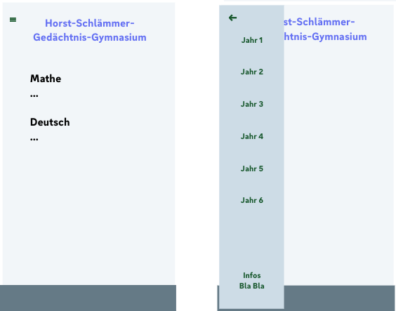
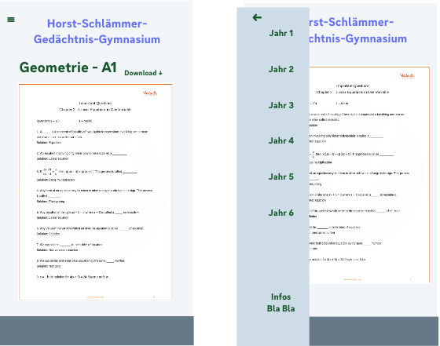
Mockup
Mobile
Hauptseite
Material Auswahl
Material Ansicht

Slide 7
Erfolgsmessung
Rückmeldung der Schüler an die Lehrer
Verbesserte Noten der Schüler (indirekt)
Download-/Aufrufzahlen

Slide 8
Meilensteine
Projekt Pitch & Mockup (Woche 1-3)
Planung der Architektur (Woche 3-4)
Implementierung (Woche 4-9)
- Docker Packaging
Testen & Bugfixes (Woche 8-11)
Abschluss & Lieferung (Januar 2025)

Slide 9
Fragen

